Slide 1
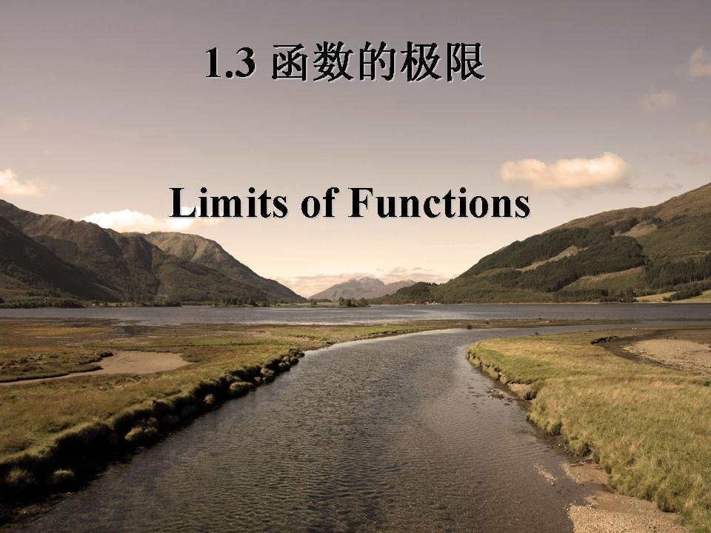
1.4 函数的极限

Slide 2
第四节 函数的极限
一、函数极限的定义
二、函数极限的性质
三、小结 思考题

Slide 3
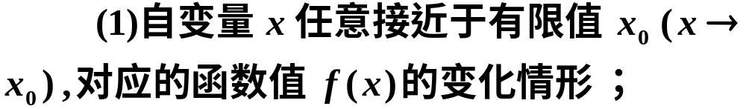
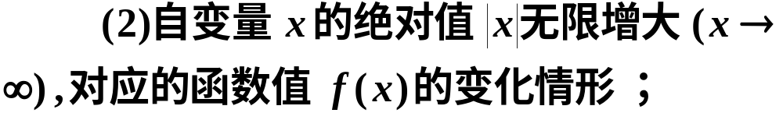
一、函数极限的定义
函数的极限
在自变量的某个变化过程中，如果对应的函数值无限接近于某个确定的常数，那么这个确定的数叫做自变量在这一变化过程中函数的极限．
下面，我们将主要研究以下两种情形：

Slide 4
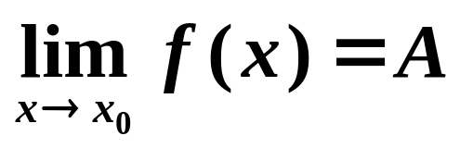
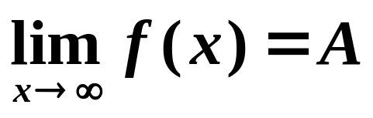
函数的极限
一. 函数极限的定义
要 点
1. 极限 的定义
2. 极限 的定义

Slide 5





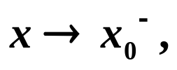



函数的极限
观察函数的趋向
y
.
y
y
。
。
b
。
a
o
o
o
x
x
x

Slide 6
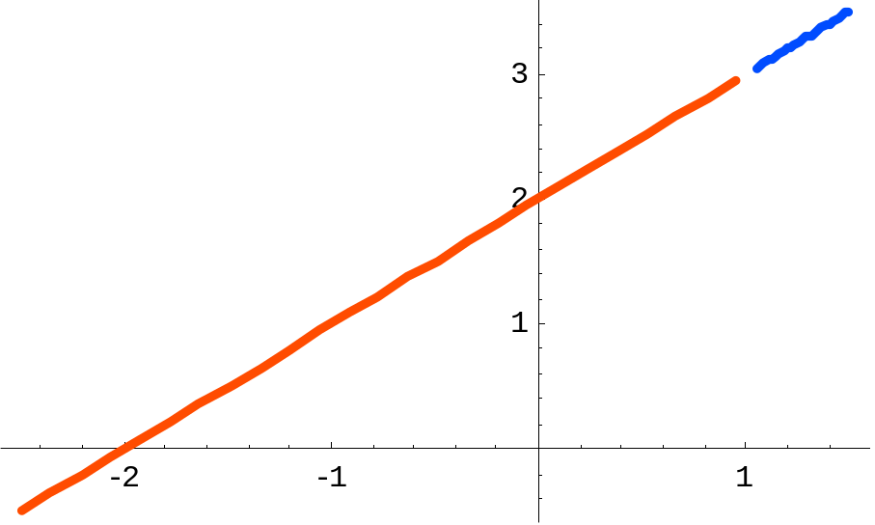

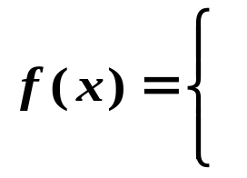
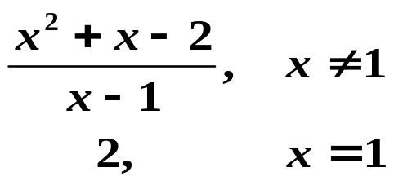


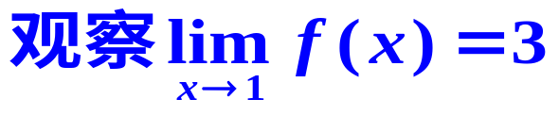

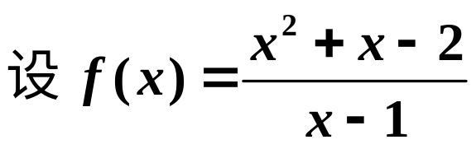
函数的极限
观察函数的极限
例1
设
设
可以发现：函数在某点的极限与函数在这点的定义无关．

Slide 7
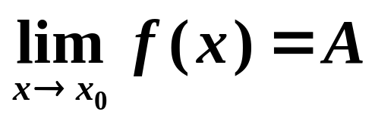
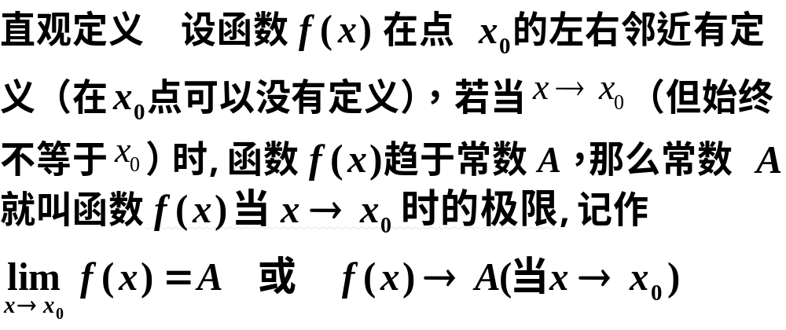
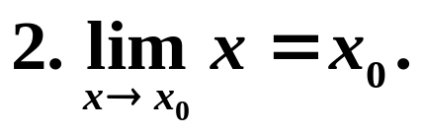
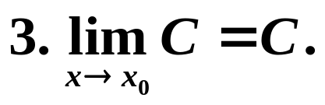
函数的极限
1. 极限 的定义
说明：

Slide 8


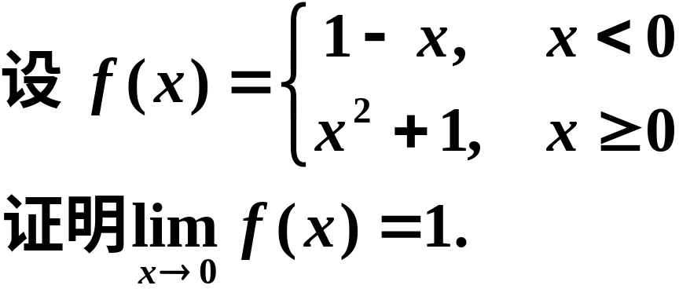





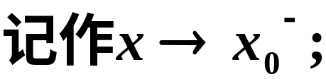

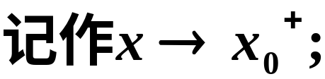
函数的极限
单侧极限:
例2

Slide 9
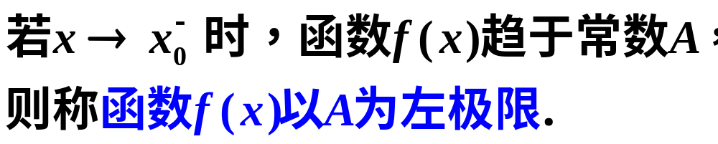
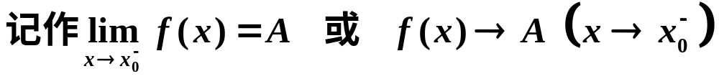
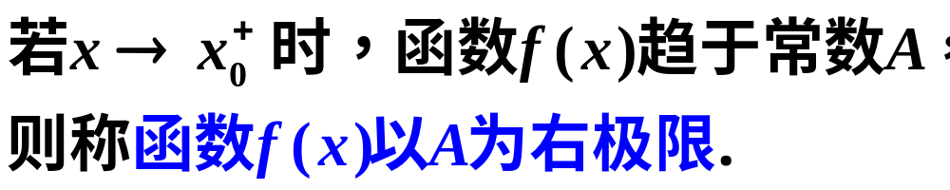
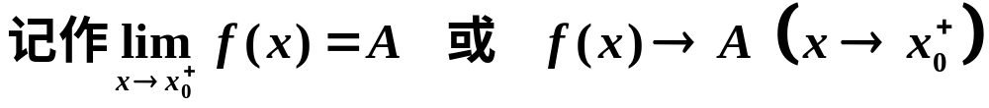
函数的极限
直观定义
左极限
右极限

Slide 10
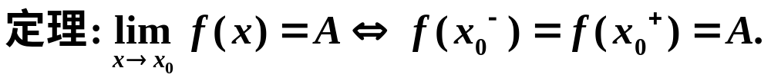
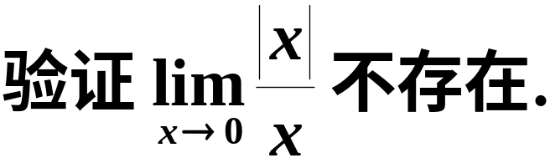

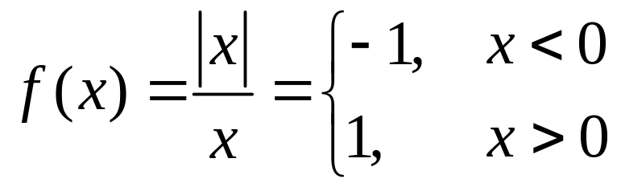
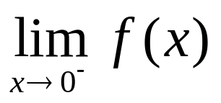
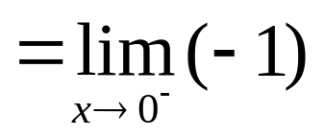


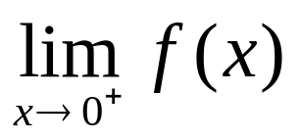
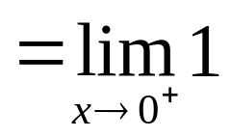

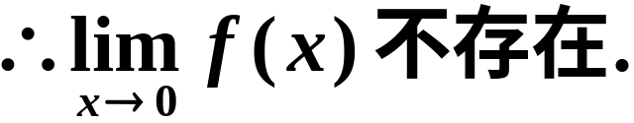
函数的极限
例3
证
左右极限存在但不相等,

Slide 11
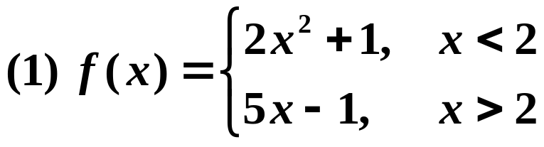
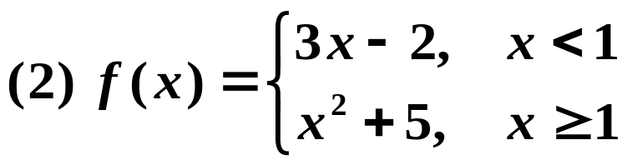
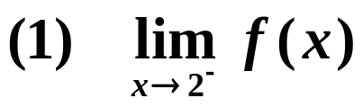
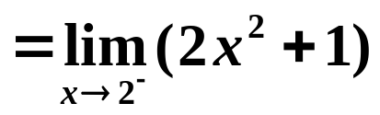


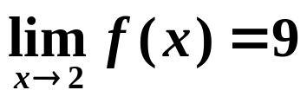
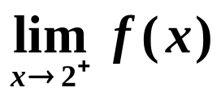
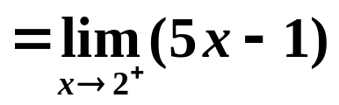
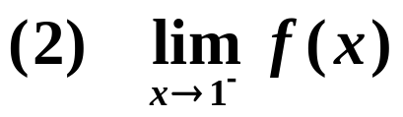
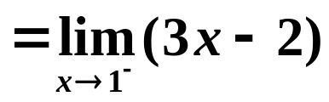

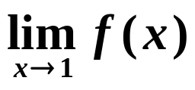
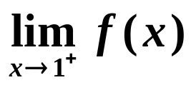
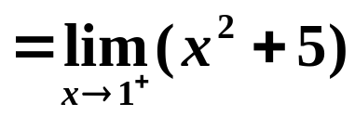

函数的极限
例4 求下列函数在分段点处的极限
解：
不存在

Slide 12
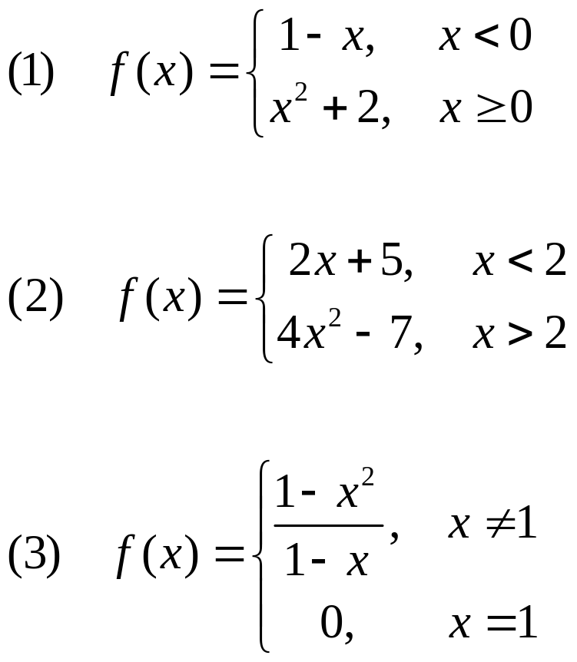
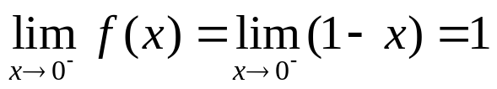
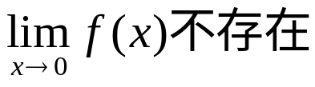
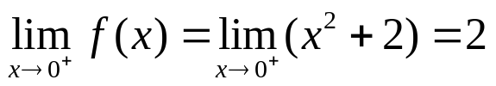

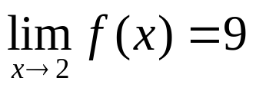
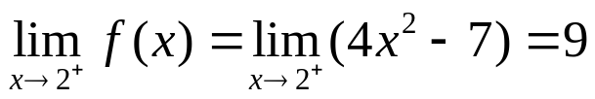
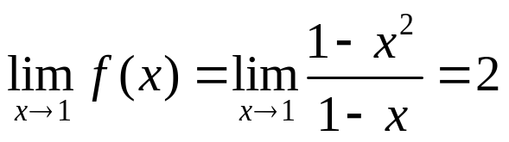
练习 求下列函数在分段点处的极限

Slide 13
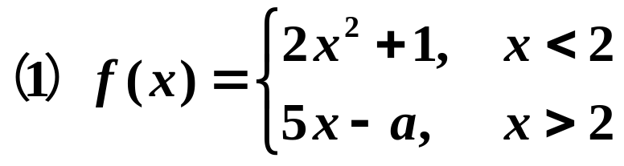









函数的极限
例5 已知函数在分段点处的极限存在，求a的值.

Slide 14












函数的极限
2. 极限 的定义
y
y
y
o
o
x
o
x
x

Slide 15


Slide 16



















函数的极限
例如

Slide 17


函数的极限
说明：

Slide 18


*二、函数极限的性质
函数的极限
定理1（函数极限的惟一性）
定理2（函数极限的局部有界性）

Slide 19



函数的极限
定理3 (函数极限的局部保号性)-了解
定理3'
推论

Slide 20







三、小结 思考题
函数的极限
函数极限的统一定义

Slide 21

函数的极限
思考题

Slide 22







函数的极限
思考题解答
（左极限存在）
（右极限存在）
不存在.

Slide 23
本次课结束 谢谢同学们

Slide 24

再 见

